Slide 2
数字电子技术部分
重点掌握组合逻辑电路的分析和设计
一、组合逻辑电路部分
组合逻辑电路部分
1.数制：二-十进制的相互转换
2.逻辑函数：逻辑函数的化简，重点卡诺图化简
3.门电路：基本的门电路及TTL与非门的原理
4.组合逻辑函数的分析
——已知电路，分析其逻辑功能
5.设计：写逻辑状态表→逻辑表达式→化简→用基本门电路实现逻辑功能
6.常用的组合逻辑电路：加法器、编码器、译码器和数字显示，数据选择器等
能用常用逻辑电路实现逻辑功能。

Slide 3
例: 用74LS138型三-八译码器和少量与非门实现逻辑函数式 Y = AB + BC + CA
解：将逻辑函数式用最小项表示

Slide 4
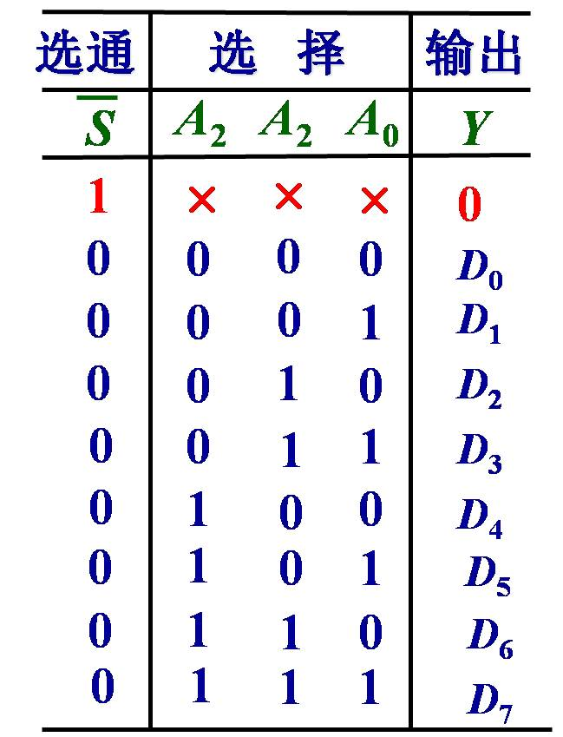
例: 用74LS151型8选1数据选择器实现逻辑函数式 Y = AB + BC + CA
74LS151功能表
解：将逻辑函数式用最小项表示
将输入变量A、B、C 分别对应地接到数据选择器的选择端 A₂ 、A₁ 、 A₀。由状态表可知,将数据输入端D₃ 、D₅ 、 D₆ 、 D₇ 接 1 ，其余输入端接 0，即可实现输出Y，如图所示。

Slide 5
74LS151功能表
将输入变量A、B、C分别对应地接到数据选择器的选择端 A₂ 、A₁ 、 A₀。由状态表可知, 将数据输入端D₃ 、D₅ 、 D₆ 、 D₇ 接“1”,其余输入端接“0”,即可实现输出Y, 如图所示。。

Slide 6
二、触发器和时序逻辑电路部分
RS触发器
重点掌握触发器、计数器
1.双稳态触发器
掌握其逻辑状态表
时序逻辑电路部分
JK触发器
D触发器
2.寄存器
二进制计数器
3.计数器
十进制计数器
任意进制计数器（用触发器实现；用集成芯片实现）
单稳态触发器
4. 555定时器 （不考）
多谐振荡器

Slide 7
例: 分析图示逻辑电路的逻辑功能,说明其用处。 设初始状态为“000”。
解：1. 写出各触发器J、K端和CP端的
逻辑表达式
J₀ =Q₂
K₀ =1
CP₀= CP
J₁ =1
K₁ =1
CP₁= Q₀
J₂=Q₀Q₁
K₂ =1
CP₂= CP

Slide 8
2.列写状态转换表，分析其状态转换过程
CP
J₂=Q₀Q₁
K₂ =1
J₁ = K₁ =1
J₀ =Q₂
K₀ =1
Q₂ Q₁ Q₀
0
0
1
1
1
1
1
0
0
0
1
0
1
1
1
1
1
0
0
1
2
0
1
1
1
1
1
0
1
0
3
1
1
1
1
1
1
0
1
1
4
0
1
1
1
0
1
1
0
0
5
0
1
1
1
CP₁= Q₀
0
0
0
1
1
由表可知，经5个脉冲循环一次, 为五进制加法计数器。
由于计数脉冲没有同时加到各位触发器上，所以为异步计数器。

Slide 9
1
2
3
4
5
CP
Q₀
Q₁
Q₂
异步五进制计数器工作波形

Slide 10
如何构成 N进制计数器
反馈清“0”法：当满足一定的条件时，利用计数器的复位端强迫计数器清零, 重新开始新一轮计数。
利用反馈置“0”法可用已有的计数器得出小于原进制的计数器。
例：用一片74LS290可构成十进制计数器，再将十进制计数器适当改接, 利用其清零端进行反馈清零，则可得出十以内的任意进制计数器；用74LS161 可构成四位二进制计数器，利用反馈置零法可以构成16进制内的任意进制计数器。
清零不受时钟CP控制，
只要R_{D}端出现高电平信
号，计数器立即清零。
故反馈清零法，应该用N进制的下一个状态来清零。

Slide 11
如何构成 N进制计数器
反馈置“数”法：当满足一定的条件时，利用计数器的置数端置数， 开始从所置数开始的新一轮计数。
如果置数是需要时钟信号触发的，则反馈置数法构建的计数器不需要用其下一个状态来置数。如果置数不需要时钟信号，同样要用下一个状态来置数。

Slide 12
用一片74LS290构成十以内的任意进制计数器
例：六进制计数器
六个脉冲循环一次
脉冲数
二进制数
十进制数
(CP)
Q₃
Q₂
Q₁
Q₀
0
0 0 0 0
0
六种状态
1
0 0 0 1
1
2
0 0 1 0
2
3
0 0 1 1
3
4
0 1 0 0
4
5
0 1 0 1
5
6
0 1 1 0
6
7
0 1 1 1
7
8
1 0 0 0
8
一般计数器有几种状态就称为几进制计数器。
9
1 0 0 1
9
10
0 0 0 0
0

Slide 13
74LS290为
异步清零的计数器
六进制计数器
例：六进制计数器
Q₃
Q₂
Q₁
Q₀
1
1
0 0 0 0
六种状态
清零不受时钟CP控制，
只要R_{D}端出现高电平信
号，计数器立即清零。
0 0 0 1
1
0 0 1 0
1
计数器清零
0 0 1 1
0 1 0 0
0 1 0 1
反馈置“0”实现方法:
0 1 1 0
当状态 0110(6)出现时，将 Q_{C}=1，Q_{B}=1 送到清零端 R_{D} (即R_{D} = Q_{C} Q_{B}) ，使计数器立即清零。状态 0110仅瞬间存在。
0 1 1 1
当出现 0110(6)时，应立即使计数器清零，重新开始新一轮计数。 R_{D} = Q_{C} Q_{B}。
1 0 0 0
1 0 0 1
0 0 0 0

Slide 14
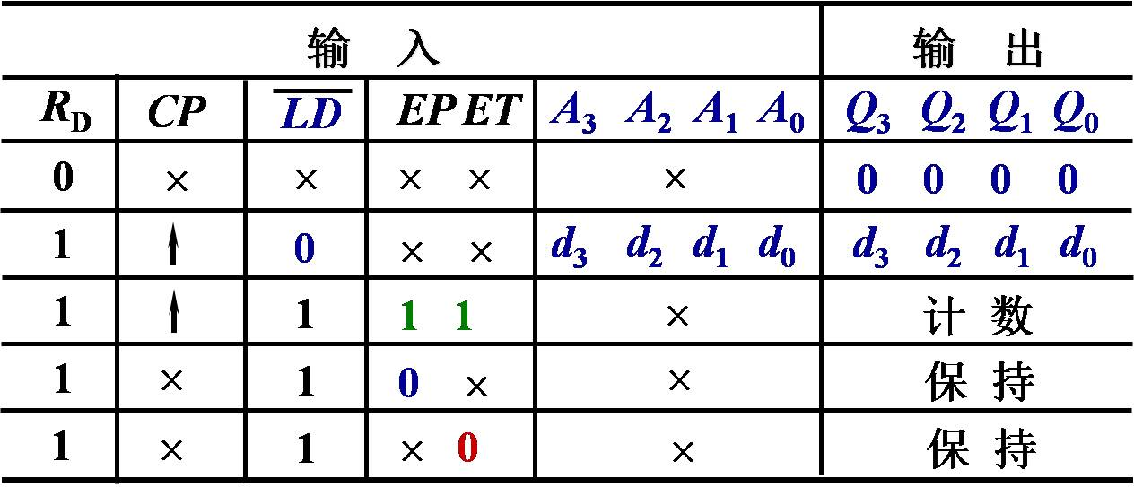
如果用74LS161通过反馈置“数”法来实现6进制计数器，则按如下接法实现。
表21.3.4 74LS161型
同步二进制计数器的功能表
74LS161型四位同步二进制计数器
(a) 外引线排列图； (b) 逻辑符号

Slide 15
当用“反馈置数法”来实现6进制时， 出现 0101(5)时，与非门的输出为“0”，等待下一个计数脉冲的到来后，通过置数端使计数器置数（“0”），重新开始新一轮计数。
思考：
如何实现计数器不从“0”开始计数？例如：如何实现从“5”开始的“6进制” 计数器？

Slide 16
当用“反馈清零法”来实现6进制时， 出现 0110(6)时，计数器清零重新开始新一轮计数。
思考：
如何实现计数器不从“0”开始计数？例如：如何实现从“5”开始的“6进制” 计数器？
答：此时需要利用反馈置数法来设计，如从0011(3)开始的5进制计数器，则当计数到0111(7)时，再来一个脉冲则又回到0011(3).

Slide 17
考试内容：
各部分所占比重，大概：电路36%、模电34%、数电30%左右。
考试题型：
选择题、计算题、分析题
选择题（2分*10=20分）
基本概念、简单计算等
计算题（6道题，56分）
直流电路分析方法、一阶电路的三要素法、正弦交流电路、放大电路、
运算放大器电路、直流稳压电源
分析设计题（24分）
组合逻辑电路的分析设计（常用组合逻辑电路如加法器、选择器、译码器等实现逻辑功能）、时序逻辑电路的分析设计（重点触发器和计数芯片利用反馈清零法和反馈置数法实现N进制计数器）

